Slide 1










Skema Hitungan Pelat
Tentukan syarat-syarat b as
Tentukan panjang bentang
Tentukan tebal pelat
Hitung beban-beban
Tentukan momen yang ditentukan
≤ ≤
Hitung
>
Pilih tulangan
Perbandingan perhitungan dan pemasangan dilapangan
Tebal pelat dan tulangan memadai
Gambar 3.1 Skema Hitungan Pelat

Slide 2
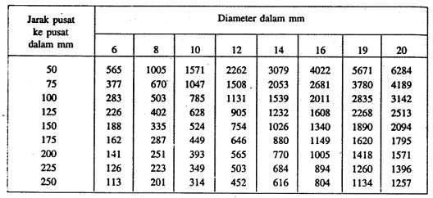
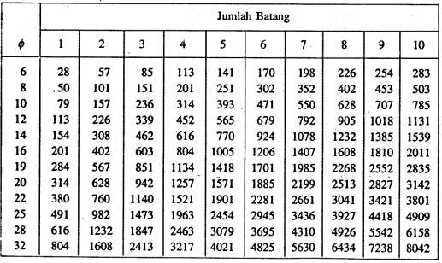
Untuk mengetahui nilai S Aktual, bisa di ambil dari tabel buku cur hal 82 seperti dibawah ini :
Tabel 3.1 Diamter Batang Dalam mm2 per meter
Tabel 3.2 Luas Penampang Batang Total Dalam mm2

